Slide 1











CHÀO MỪNG CÁC CON ĐẾN VỚI TIẾT HỌC
TIẾNG VIỆT
Lớp 1
Notes:
更多模板请关注：https://haosc.taobao.com

Slide 2
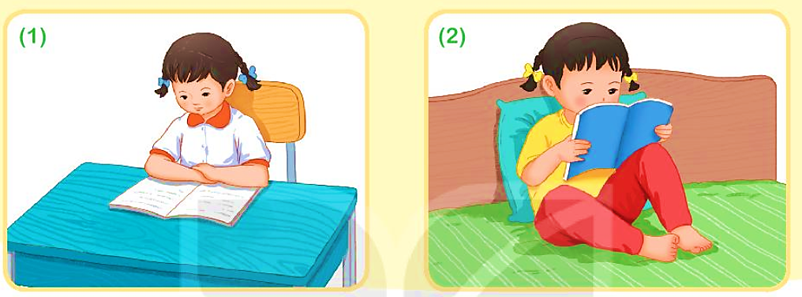
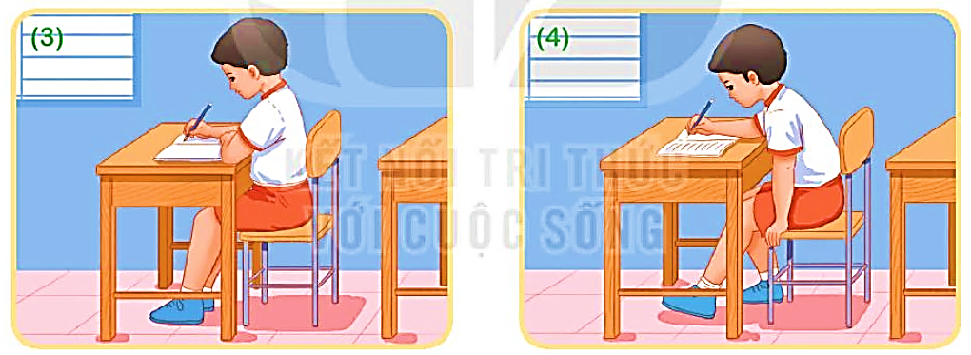

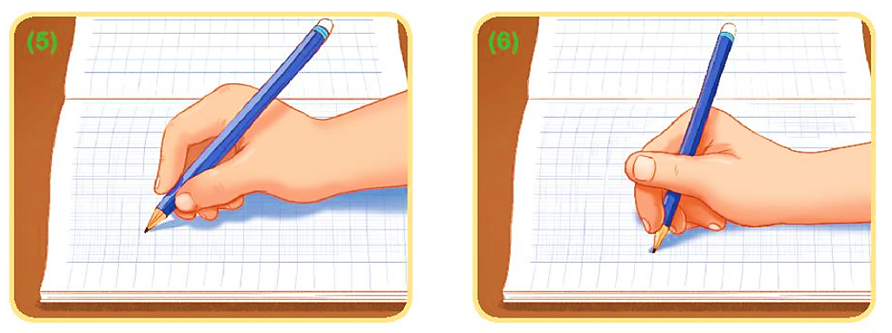
Sắp xếp các tranh thể hiện tư thế đọc, viết, nói, nghe theo hai nhóm: đúng và sai.

Slide 4


Hẹn gặp lại các con trong những tiết học sau!

